Slide 1
Συστήματα Οπτικοποίησης, Περιβάλλοντα Προσομοίωσης & Περιβάλλοντα Μοντελοποίησης
8^{ο} Κεφάλαιο
Κόμης, Β. (2004), Εισαγωγή στις Εφαρμογές των ΤΠΕ στην Εκπαίδευση, Αθήνα, Εκδόσεις Νέων Τεχνολογιών

Slide 2
Σκοπός
Η συνοπτική παρουσίαση
  των συστημάτων οπτικοποίησης, των περιβαλλόντων προσομοίωσης και των περιβαλλόντων μοντελοποίησης
  και το πως επηρεάζουν την ένταξη των ΤΠΕ στην εκπαίδευση και τη σχεδίαση εκπαιδευτικών εφαρμογών.
Η έμφαση δίνεται
  στο πως ο εποικοδομισμός και η γνωστική θεωρία επιδρούν στο σχεδιασμό και την ανάπτυξη μαθησιακών περιβαλλόντων με τη χρήση υπολογιστικών και δικτυακών τεχνολογιών.

Slide 3
Έννοιες – Κλειδιά
Εκπαιδευτικό λογισμικό Γνωστική ψυχολογία Γνωστικές θεωρίες Εποικοδομισμός Αλληλεπίδραση Διεπιφάνεια Επικοινωνία ανθρώπου – υπολογιστή Λογισμικά οπτικοποίησης, προσομοίωσης, μοντελοποίησης | Γραφικές αναπαραστάσεις Εικονικές αναπαραστάσεις Οπτικές αναπαραστάσεις Οπτικοποίηση Προσομοίωση Μοντέλο Μοντελοποίηση

Slide 4
Μοντέλα μάθησης
Την ανάπτυξη εκπαιδευτικού λογισμικού επιδρούν οι ακόλουθες ψυχολογικές θεωρίες
  ο συμπεριφορισμός (behaviorism)
    Pavlov, Skinner, Crowder, Gagné
  η γνωστική ψυχολογία (cognitive psychology)
    Newell, Simon, Anderson
  ο εποικοδομισμός (constructivism)
    Piaget, Papert, Bruner
  οι κοινωνικοπολιτισμικές (sociocultural) ή ιστορικοπολιτισμικές (historicocultural) προσεγγίσεις.
    Vygotsky, Luria, Leontiev, Bruner
Γνωστικές
θεωρίες

Slide 5
Βασική ορολογία
Οπτικοποίηση (visualization)
Προσομοίωση (simulation)
Μοντελοποίηση (modelling)

Slide 6
Η έννοια της οπτικοποίησης
Γενικά, με τον όρο οπτικοποίηση εννοούμε την ανάπτυξη και τη χρήση οπτικών μέσων ώστε να καταστήσουμε πιο κατανοητό ένα θέμα
  Χρήσιμη στην επιστημονική έρευνα και στη μαθησιακή διαδικασία
Ειδικά, στο χώρο της ψυχολογίας με τον όρο οπτικοποίηση εννοούμε τη δημιουργία νοητικών εικόνων

Slide 7
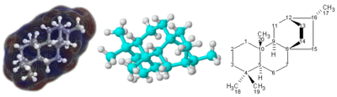
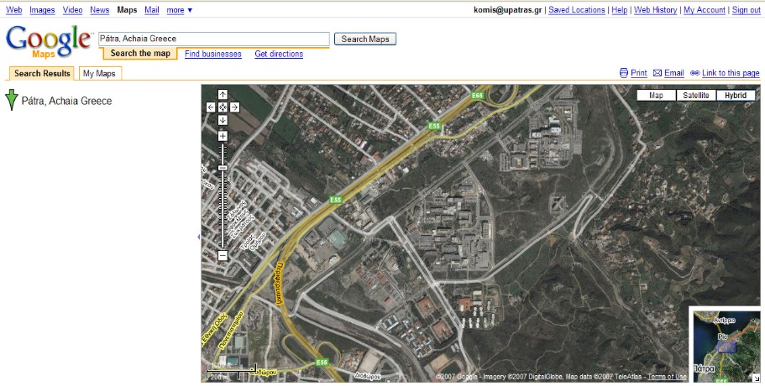
Παράδειγμα οπτικοποίησης
Η αναπαράσταση της δομής ενός μορίου (κέντρο και αριστερά τρισδιάστατα)
Το Πανεπιστήμιο Πατρών στο πρόγραμμα GoogleMaps

Slide 8
Οπτικοποίηση και ΤΠΕ (1)
Με την ανάπτυξη των ΤΠΕ, ο όρος χρησιμοποιείται συνήθως για να αποδώσουμε τη γραφική αναπαράσταση δεδομένων και εννοιών με τη βοήθεια υπολογιστικών συστημάτων
Οπτικοποίηση: η χρήση εικόνων που παράγονται από υπολογιστές και χρησιμοποιούνται για την κατανόηση δεδομένων και εννοιών

Slide 9
Οπτικοποίηση και ΤΠΕ (2)
Οπτικοποίηση: μορφή αναπαράστασης δεδομένων με τη χρήση γραφικών για να καταστούν (τα δεδομένα) πιο κατανοητά
Αα!
Δεδομένα
Γραφικά
Οπτικοποίηση

Slide 10
Οπτικοποίηση και ΤΠΕ (3)
Οπτικοποίηση είναι η διαδικασία της μετατροπής αριθμητικών δεδομένων σε εικόνες
  Οι ΤΠΕ προσφέρουν τη δυνατότητα να χρησιμοποιήσουμε υπολογιστικά γραφικά για να επεξεργαστούμε αριθμητικά δεδομένα και να τα μετατρέψουμε σε στατικές ή δυναμικές εικόνες δύο ή τριών διαστάσεων.
Οι εικόνες αυτές υποστηρίζουν καλύτερα την κατανόηση των εννοιών

Slide 11
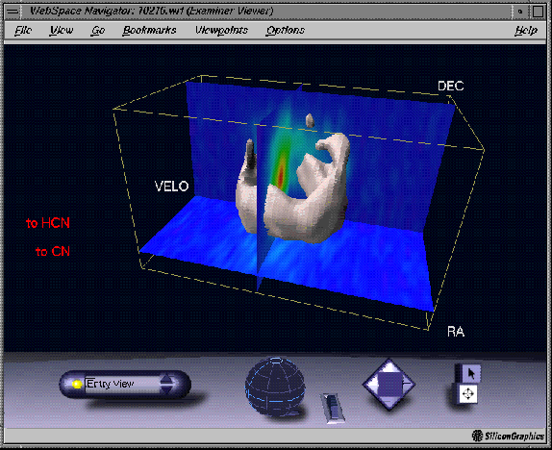
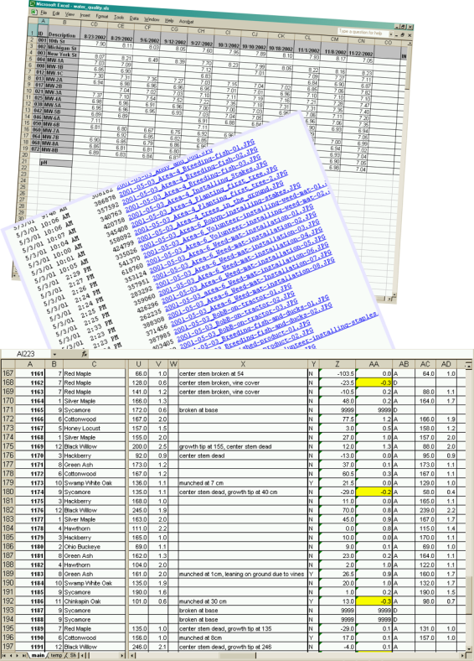
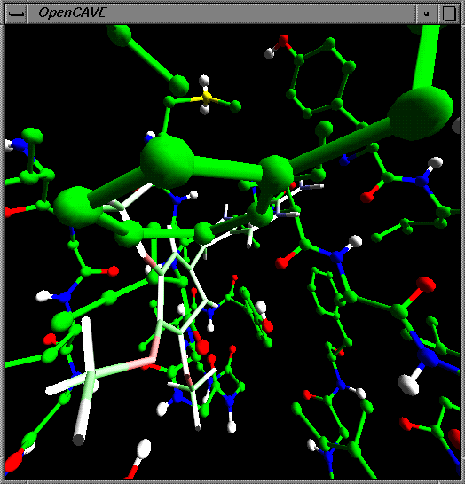
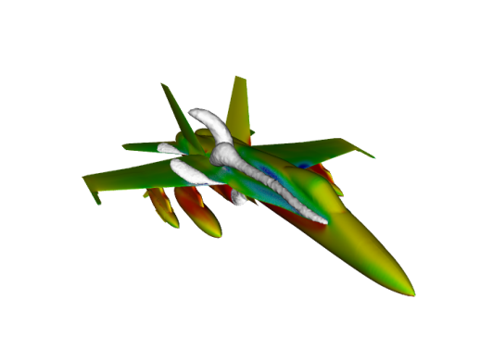
Από τα δεδομένα (τους αριθμούς) στις Εικόνες
Οπτικοποίηση

Slide 12
Από τις Εικόνες στην Κατανόηση
οπτικοποίηση
Αα!
κατανόηση

Slide 13
Πηγές δεδομένων οπτικοποίησης
Τα δεδομένα προέρχονται από πολλές πηγές
Παρατήρηση:
Τηλεσκόπια,
Μικροσκόπια, Πειράματα,
Φωτογραφίες,
Μελέτες πεδίου
δεδομένα
Βάσεις δεδομένων
Υπολογιστική
προσομοίωση

Slide 14
Επιστημονική Οπτικοποίηση
Επιστημονική Οπτικοποίηση:
η χρήση γραφικών παραγόμενων από υπολογιστή που χρησιμοποιούνται για τη διερεύνηση και την κατανόηση δεδομένων και εννοιών που αφορούν εφαρμογές της επιστήμης και της τεχνολογίας

Slide 15
Εκπαιδευτικές χρήσεις της οπτικοποίησης
Τα υπολογιστικά συστήματα οπτικοποίησης είναι ιδιαίτερα χρήσιμα στη διδασκαλία
  των φυσικών επιστημών με χρήση πολλαπλών τύπων οπτικών αναπαραστάσεων (χημεία, βιολογία, φυσική, περιβαλλοντική εκπαίδευση),
  των μαθηματικών (γραφικές αναπαραστάσεις),
  της γεωγραφίας (χάρτες, άτλαντες)
  και της ιστορίας (ιστορικοί χάρτες).

Slide 16
Δυνατότητες της οπτικοποίησης (1)
Ταυτόχρονη οπτική παρουσίαση μεγάλου όγκου δεδομένων ώστε να είναι εφικτή η ερμηνεία και η κατανόησή τους.
Προβολή νέων μη αναμενόμενων δεδομένων, πληροφοριών, ιδιοτήτων και ερωτημάτων τα οποία χρησιμοποιούνται για ανακάλυψη, κατανόηση, επικοινωνία και διδασκαλία.
Δυνατότητα κατάλληλων αναπαραστάσεων σχετικών με προβλήματα που δεν γίνονται εύκολα αντιληπτά ως αριθμητικά ή συμβολικά δεδομένα ώστε να καταστεί δυνατός ο έλεγχος κατά την επίλυση προβλημάτων.

Slide 17
Δυνατότητες της οπτικοποίησης (2)
Παρουσίαση φαινομένων και χαρακτηριστικών που συμβαίνουν σε πολύ μικρές ή πολύ μεγάλες χωρικές ή χρονικές κλίμακες.
Δυνατότητα δυναμικών οπτικοποιήσεων με άμεσο χειρισμό των δεδομένων.
Προβολή στοιχείων χωρίς χρήση συμβολισμών ώστε να καταστεί δυνατή η διαμόρφωση υποθέσεων και ερευνητικών ερωτημάτων για φαινόμενα και καταστάσεις.

Slide 18
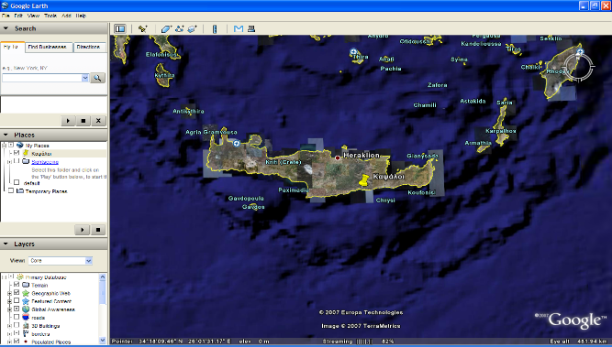
Λογισμικά οπτικοποίησης
Δημιουργία εικονικών και γραφικών αναπαραστάσεων με υπολογιστές
Google earth
Google maps
Λογιστικά φύλλα
…

Slide 19
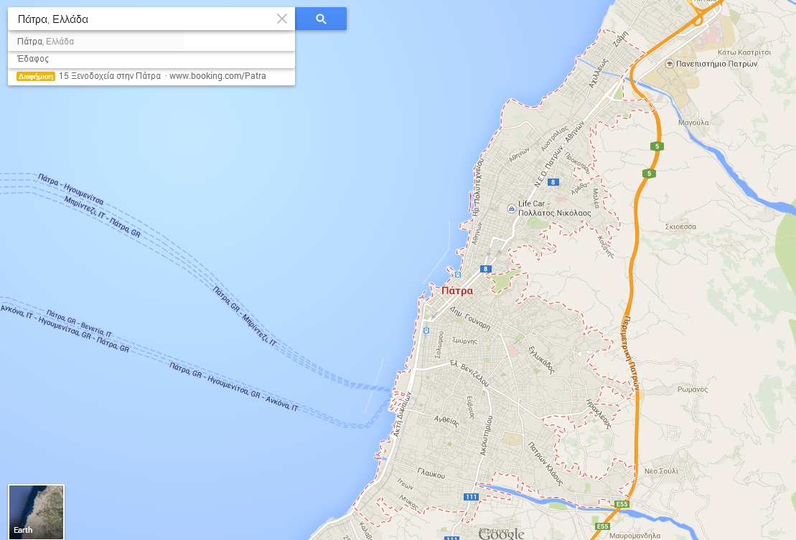
Πολιτικός χάρτης
Πολιτικός χάρτης (google maps)

Slide 20
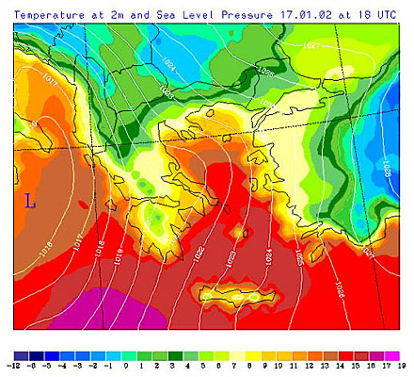
Μετεωρολογικός χάρτης
Χάρτης καιρού επιφάνειας (http://www.hnms.gr)

Slide 21
Από τις οπτικοποιήσεις στις προσομοιώσεις
Σε ένα περιβάλλον οπτικοποίησης ο χρήστης μπορεί να αναπαραστήσει δεδομένα με τη μορφή εικόνων αλλά δεν έχει τη δυνατότητα να τα χειριστεί σε μεγάλο βαθμό
Δεν μπορεί για παράδειγμα να μεταβάλει κάποιες από τις μεταβλητές ή τις παραμέτρους που τα αφορούν
Το πρόβλημα αυτό αντιμετωπίζεται συνήθως μέσω των περιβαλλόντων προσομοίωσης

Slide 22
Η έννοια της προσομοίωσης (1)
Προσομοίωση: μέθοδος μελέτης ενός συστήματος (ενός αντικειμένου, ενός φαινομένου, μιας δραστηριότητας, μιας διαδικασίας) με τη βοήθεια ενός άλλου συστήματος
Η προσομοίωση είναι μία αναπαράσταση ή ένα μοντέλο που έχει κατασκευαστεί για να αναπαραστήσει και να επιτρέψει την κατανόηση της λειτουργίας ενός συστήματος

Slide 23
Η έννοια της προσομοίωσης (2)
Το σύστημα προσομοίωσης «μιμείται» τη συμπεριφορά αυτού που αναπαριστά και συνεπώς επιτρέπει
  Εξοικείωση με τα χαρακτηριστικά του,
  Κατανόηση των λειτουργιών του
  το σύστημα προσομοίωσης στις περισσότερες περιπτώσεις σήμερα είναι ένα μοντέλο που ‘εκτελείται’ σε έναν υπολογιστή

Slide 24
Η έννοια της προσομοίωσης (3)
Η έννοια της προσομοίωσης εμφανίστηκε αρχικά στο χώρο της επιστημονικής έρευνας ως τεχνική μελέτης των αποτελεσμάτων μιας δράσης πάνω σε ένα φαινόμενο χωρίς να απαιτείται παρέμβαση στο ίδιο το φαινόμενο
Οι προσομοιώσεις χρησιμοποιούνται για τη μελέτη και την κατανόηση αρχών λειτουργίας πολλών φυσικών, βιολογικών και κοινωνικών διαδικασιών
  Αποφυγή διακοπής λειτουργίας ή καταστροφής του πραγματικού συστήματος

Slide 25
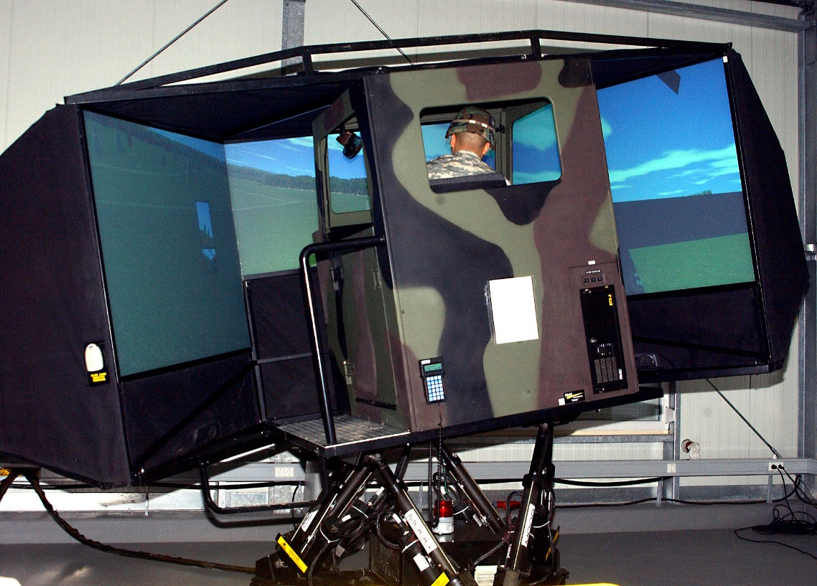
Προσομοίωση οχήματος
Πλήρες σύστημα προσομοίωσης με μηχανικό μέρος και λογισμικό

Slide 26
Προσομοίωση με υπολογιστές
Μια προσομοίωση με υπολογιστές είναι υπολογιστικό μοντέλο που χρησιμοποιείται για να πειραματιστούμε πάνω σε ένα πραγματικό σύστημα χωρίς να έχουμε άμεση επαφή μαζί του
Στόχος: η μελέτη, η κατανόηση και ο πειραματισμός με πολύπλοκα συστήματα (στα οποία συνήθως δεν έχουμε απευθείας πρόσβαση)
Οι χρήστες χειρίζονται τα συστατικά του συστήματος με πλήρως αλληλεπιδραστικό τρόπο
Παράδειγμα: προσομοίωση χειρισμού πολεμικού αεροπλάνου

Slide 27
Εκπαιδευτική προσομοίωση (1)
Μια εκπαιδευτική προσομοίωση βασίζεται στο μοντέλο ενός φαινομένου, μιας συσκευής ή μιας διαδικασίας τα οποία ο μαθητής μαθαίνει να χειρίζεται αλληλεπιδρώντας με το σύστημα προσομοίωσης.

Slide 28
Εκπαιδευτική προσομοίωση (2)
Σε μια παιδαγωγική κατάσταση προσομοίωσης, ο μαθητής
αλλάζει κατά βούληση ορισμένες – κύριες κατά κανόνα - μεταβλητές του προς μελέτη φαινομένου,
έχει στα χέρια του την πρωτοβουλία εξέλιξής του
και δεν οφείλει να απαντά απλώς σε ερωτήσεις που έχουν προβλεφθεί από τους δημιουργούς του λογισμικού

Slide 29
Εκπαιδευτικές χρήσεις προσομοίωσης (1)
Α) υποστήριξη του μαθήματος με τη βοήθεια αλληλεπιδραστικής προσομοίωσης (διδασκαλία από τον εκπαιδευτικό που χρησιμοποιεί την προσομοίωση ως εποπτικό μέσο),
Β) επαλήθευση ενός μοντέλου (χρήση προσομοίωσης από τον μαθητή και αλληλεπίδραση με τον εκπαιδευτικό για συμπληρωματική ανατροφοδότηση),
Γ) κλασσική προσομοίωση (ατομική ή συλλογική χρήση ενός μοντέλου από μαθητές).

Slide 30
Εκπαιδευτικές χρήσεις προσομοίωσης (2)

Slide 31
Πλεονεκτήματα προσομοίωσης
Μπορεί να αποτελεί την μόνη προσέγγιση για την επίλυση κάποιων προβλημάτων (π.χ. μελέτη λειτουργίας ενός απροσπέλαστου συστήματος)
Μπορεί να κοστίζει λιγότερο από το χειρισμό του πραγματικού συστήματος
Παρουσιάζει μεγαλύτερη ευαισθησία στην αντίληψη των σχέσεων μεταξύ των προβλημάτων (αφού οι μεταβλητές που μπορούμε να χειριστούμε είναι εμφανείς)
Είναι ασφαλής μέθοδος (π.χ. χειρισμός αεροπλάνου)
Δίνει τη δυνατότητα επανάληψης του ιδίου φαινομένου
Δίνει τη δυνατότητα πλήρους ενόρασης του συστήματος που εξετάζεται από όλες τις πλευρές

Slide 32
Μειονεκτήματα προσομοίωσης
Κάποιες φορές απαιτεί σημαντικό χρόνο και κόστος
Μπορεί να μην είναι η πιο κατάλληλη μέθοδος επίλυσης του προβλήματος
Δεν εγγυάται ότι θα οδηγήσει στην καλύτερη δυνατή λύση
Μπορεί να μην αντανακλά με ακρίβεια την υπό μελέτη κατάσταση
Βασίζεται καθοριστικά στην τυχαιότητα (στοχαστικές κατανομές, τυχαίοι αριθμοί).
Σε μια προσομοίωση το μοντέλο που την διέπει έχει ήδη δημιουργηθεί από κάποιον άλλο
Ανάγκη για περιβάλλοντα που επιτρέπουν τη δημιουργία μοντέλων

Slide 33
Προσομοιώσεις - Μοντέλα
Οι προσομοιώσεις βασίζονται σε μοντέλα
Για να λειτουργήσει μια προσομοίωση απαιτείται η ύπαρξη ενός μοντέλου
Τα λογισμικά προσομοίωσης εμπεριέχουν μοντέλα
Τα λογισμικά προσομοίωσης δημιουργούνται με λογισμικά μοντελοποίησης !

Slide 34
Η έννοια του μοντέλου
Οι άνθρωποι στην προσπάθειά τους
  να κατανοήσουν τον κόσμο,
  να ερμηνεύσουν τα διάφορα φαινόμενα,
  να κάνουν προβλέψεις για τη συμπεριφορά διαφόρων συστημάτων
  αλλά και για να ενεργήσουν πάνω σε αυτά,
επιστρατεύουν
  τις συμβολικές, παραστατικές και δημιουργικές τους ικανότητες δημιουργώντας πραγματικά ή συμβολικά κατασκευάσματα που μιμούνται ή αναπαριστούν – σε μια ιδεατή μορφή – στοιχεία ή πτυχές της πραγματικότητας
Τα κατασκευάσματα αυτά ονομάζονται μοντέλα

Slide 35
Η διαδικασία μοντελοποίησης
είσοδος
Κόσμος
(αντικείμενα,
φαινόμενα,
διαδικασίες,
κοινωνικο-
τεχνικοί ρόλοι)
δημιουργία
μοντέλου
επεξεργασία
μοντέλου
Μοντέλο
σύγκριση και / ή πρόβλεψη
συνέπειες
Εμπειρικές
αναφορές

Slide 36
Λειτουργίες των μοντέλων
Ένα μοντέλο είναι ένα νέο αντικείμενο (συγκεκριμένο ή συμβολικό)
  που δημιουργείται κατά κανόνα για να αναπαραστήσει ένα αντικείμενο που δεν είναι άμεσα προσβάσιμο.
Τα μοντέλα
  έχουν λειτουργίες επεξηγηματικές και αναπαραστασιακές καθώς και λειτουργίες πρόβλεψης
  χρησιμοποιούνται στην αναζήτηση παραμέτρων και καταστάσεων και για την εξήγηση φαινομένων.

Slide 37
Λειτουργία της μοντελοποίησης
Η μοντελοποίηση συνίσταται
  στην οικοδόμηση ερμηνειών που έχουν αυτόνομη λειτουργία
  με στόχο την πρόβλεψη μιας εξελικτικής διαδικασίας και μεταβολής ενός συστήματος
  χωρίς να υπάρχει ανάγκη να παρατηρείται άμεσα η πραγματικότητα.

Slide 38
Από τη μοντελοποίηση στην οπτικοποίηση
Οπτικοποίηση (αναπαριστώ δεδομένα ενός έτοιμου μοντέλου)
Προσομοίωση (χειρίζομαι μεταβλητές ενός έτοιμου μοντέλου)
Μοντελοποίηση (δημιουργώ το μοντέλο)

Slide 39
Σημαντικές διαφορές
Διαφορές ανάμεσα σε οπτικοποίηση, προσομοίωση και μοντελοποίηση
Στην οπτικοποίηση αναπαριστώ απλώς δεδομένα ενός έτοιμου μοντέλου
Στην προσομοίωση χειρίζομαι μεταβλητές ενός έτοιμου μοντέλου
Στην μοντελοποίηση δημιουργώ το μοντέλο

Slide 40
Παράδειγμα διαφοροποίησης
Σύστημα αναπαράστασης καιρού (οπτικοποίηση)
  Αναπαριστώ τον καιρό
Σύστημα πρόβλεψης καιρού (προσομοίωση)
  Αλλάζω τιμές σε μεταβλητές και αναπαριστώ τον καιρό
Σύστημα δημιουργίας μοντέλων καιρού (μοντελοποίηση)
  δημιουργώ μετεωρολογικά μοντέλα

Slide 41
Γενικές κατηγορίες εκπαιδευτικού λογισμικού & Θεωρίες Μάθησης
Λογισμικά κλειστού τύπου
Λογισμικά ανοικτού τύπου

